Slide 1

Joc Didactic Inovator
Vânătorii de Forme
din Orașul Geometric
Domeniul Științe - Matematică
Grupa Mijlocie (4-5 ani)
Forme Geometrice
Învățare prin Joc

Slide 2
STRUCTURA JOCULUI DIDACTIC
Cuprins
II
Conținutul Jocului
I
Elemente de Proiectare
1.
Introducerea în joc
Titlul jocului și identitatea vizuală
2.
Prezentarea materialului didactic
Scopul didactic - dezvoltarea competențelor
3.
Precizarea titlului și scopului
Obiective operaționale - rezultate măsurabile
4-5.
Explicarea și fixarea regulilor
Sarcina didactică - consemnul jocului
6-8.
Demonstrație, probă și joc propriu-zis
Materialul didactic - resurse necesare
9.
Variante și complicări
10.
Încheiere și evaluare
Durată: 20-30 minute
Grup: 8-15 copii
Vârstă: 4-5 ani

Slide 3
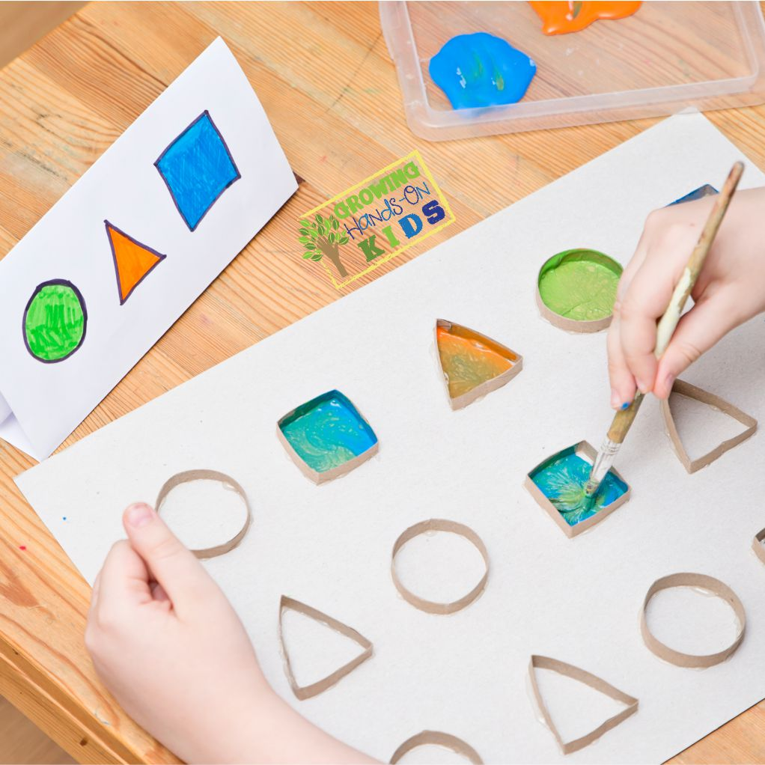
CONCEPTUL DE BAZĂ
Contextul Jocului Didactic
Abordare Ludică
Formele Geometrice Țintă
Jocul transformă învățarea formelor geometrice într-o aventură captivantă în Orașul Geometric. Copiii devin "Vânători de Forme", explorând mediul înconjurător și descoperind formele ascunse.
CERCUL
Formă rotundă, fără colțuri
PĂTRATUL
Învățare Experiențială
4 laturi egale, 4 colțuri
Prin atingere, manipulare și explorare activă, copiii internalizează conceptele geometrice. Jocul stimulează gândirea critică și dezvoltă abilități de observație și clasificare.
TRIUNGHIUL
3 laturi, 3 colțuri
Dezvoltare Holistică
Jocul dezvoltă simultan abilități cognitive (recunoaștere, clasificare), abilități sociale (cooperare, comunicare) și abilități motorii (deplasare, manipulare).

Slide 4
ELEMENTE DE PROIECTARE
Scopul și Sarcina Didactică
Sarcina Didactică
Scopul Didactic
„Găsiți formele ascunse în Orașul Geometric și așezați-le în casa formei potrivite!"
Dezvoltarea capacității copiilor de a recunoaște, denumi și clasifica forme geometrice simple în contexte ludice și aplicate.
Transformă concepte abstracte în experiențe concrete și plăcute
Consemnul este o problemă de gândire care solicită copiii să:
Procese Cognitive Activate
1
Recunoaștere
Competențe Dezvoltate
Identificarea vizuală a formelor
2
Denumire
Asocierea numelui cu forma
Recunoaștere vizuală
Vocabular geometric
3
Clasificare
Gruparea după caracteristici
Comparație
Clasificare
4
Comparație
Analiza diferențelor și asemănărilor

Slide 5
REZULTATE AȘTEPTATE
Obiective Operaționale
La finalul jocului, copiii vor fi capabili să:
1
Recunoaștere Vizuală
3
Comparație după Trăsături
Recunoască vizual cel puțin trei forme geometrice (cerc, pătrat, triunghi) în diverse contexte și dimensiuni.
Compare două forme după trăsături distincte (rotund vs. colțuri, număr de laturi), identificând asemănări și diferențe.
Identificare rapidă și precisă
Gândire analitică și comparativă
2
Denumire Corectă
4
Clasificare Funcțională
Denumească corect minim trei dintre formele identificate, folosind vocabularul geometric adecvat.
Clasifice toate obiectele în funcție de formă, organizându-le în mulțimi corespunzătoare (Casa Cercului, Casa Pătratului, Casa Triunghiului).
Dezvoltarea limbajului matematic
Organizare și categorizare
Toate obiectivele sunt măsurabile
Adaptate vârstei de 4-5 ani
Evaluare formativă continuă

Slide 6
RESURSE NECESARE
Materialul Didactic
Forme Geometrice
Casele Formelor
Insigne Vânători
Forme geometrice din carton colorat în diverse dimensiuni:
Trei containere mari pentru clasificare:
Insigne decorative „Vânător de Forme" pentru fiecare copil - element de motivație și identitate în joc.
Cercuri - diverse dimensiuni
Pătrate - colorate distinct
Casa Cercului
Container rotund
Triunghiuri - echilaterale
Motivație și apartenență
Casa Pătratului
Container pătrat
Obiecte Reale
Cutia cu Indicii
Casa Triunghiului
Obiecte din mediul înconjurător cu forme similare:
Container triunghiular
Cartonașe cu descrieri pentru varianta 2:
„Are colțuri"
Capace
Cutii
Harta Orașului
Planșă sau covor colorat care reprezintă Orașul Geometric - spațiul de explorare unde sunt ascunse formele.
„Este rotund"
Discuri
Bureți
„Are trei laturi"

Slide 7
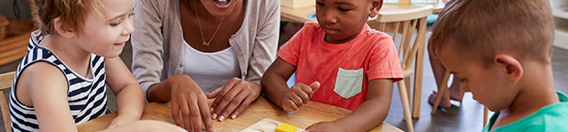
DESFĂȘURARE METODICĂ - ETAPELE 1-3
Pregătirea Jocului
1
Introducerea în Joc
3
Precizarea Scopului
Intriga
Titlul jocului:
Educatoarea aduce „Harta Orașului Geometric" și o cutie misterioasă
„Vânătorii de Forme din Orașul Geometric"
Mesajul
Scopul:
„Orașul Geometric are nevoie de ajutorul nostru! Formele s-au ascuns și trebuie găsite."
„Să găsim formele ascunse și să le așezăm în casa potrivită."
Motivația
Clarificarea sarcinii
„Sunteți pregătiți să deveniți Vânători de Forme?"
Stabilirea așteptărilor
Copiii primesc insigne!
Crearea contextului
2
Prezentarea Materialului
Explorare Tactilă
Copiii ating formele geometrice și obiectele reale
Manipulare Liberă
Le compară, le rotească, le explorează din toate unghiurile
Dialog Deschis
Educatoarea încurajează observațiile și descrierile
Explorare tactilă și învățare prin descoperire

Slide 8
DESFĂȘURARE METODICĂ - ETAPELE 4-5
Regulile Jocului
4
Explicarea Regulilor
5
Fixarea Regulilor
1
Căutăm formele ascunse în oraș
Demonstrația practică:
Explorăm Harta Orașului Geometric
Educatoarea ia un cerc, îl denumește, îl compară cu un obiect rotund și îl pune în Casa Cercului.
2
Le aducem în coșul comun
Colectăm formele găsite
Întrebări pentru fixare:
• „Unde punem cercurile?"
• „Ce facem dacă nu știm ce formă este?"
3
Le așezăm în casa formei potrivite
• „Avem voie să alergăm?"
Clasificăm corect fiecare formă
Răspunsurile copiilor
4
Nu alergăm și nu luăm forma altuia
Confirmă înțelegerea regulilor prin răspunsuri proprii
Respectăm regulile de comportament
5
Fiecare copil pune cel puțin o formă
Participare activă pentru toți
Căutare
Colectare
Clasificare

Slide 9
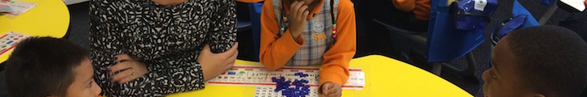
DESFĂȘURARE METODICĂ - ETAPELE 6-8
Desfășurarea Jocului
6
Demonstrație
8
Jocul Propriu-Zis
Doi copii sunt invitați să caute o formă, să o denumească și să o așeze corect.
Deplasare
Rolul Educatoarei:
Copiii se deplasează prin „Orașul Geometric"
Observă
Monitorizează progresul fiecărui copil
Căutare
Întrebări de gândire
Grupul observă și confirmă
Găsesc formele ascunse în diverse locuri
„De ce ai pus forma aici?"
Încurajează cooperarea
Promovează lucrul în echipă
7
Joc de Probă
Clasificare
Notează progresul
Le așază în casa formei potrivite
Documentează evoluția
Copiii caută o singură formă fiecare și o așază în casa potrivită.
Corecție blândă dacă este necesar

Slide 10
DESFĂȘURARE METODICĂ - ETAPA 9
Variante și Complicări ale Jocului
1
Forme în Obiecte Reale
2
Indicii Verbale
Transferul cunoștințelor în contexte reale. Copiii trebuie să găsească obiecte din sală care au forma cerută.
Dezvoltarea vocabularului geometric. Educatoarea oferă descrieri verbale, iar copiii identifică forma corespunzătoare.
Exemple de indicii:
• „Caută o formă cu trei colțuri." → Triunghi
Exemple de activități:
• „Găsește ceva rotund." → Cerc
• „Găsește un cerc în sală!" (ceas, farfurie)
• „Are patru laturi egale." → Pătrat
• „Unde vezi un pătrat?" (fereastră, tablă)
• „Ce obiect are forma de triunghi?"
Beneficiu: Dezvoltarea înțelegerii conceptelor
Beneficiu: Conectarea învățării cu viața cotidiană
Adaptare și Personalizare
Combinați variantele pentru diversitate
Extindere
Diversificare
Progresie
Adaptați dificultatea în funcție de progres

Slide 11
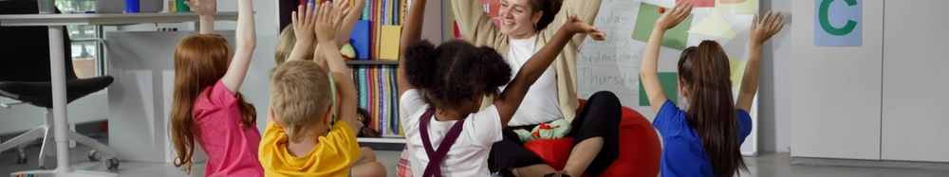
DESFĂȘURARE METODICĂ - ETAPA 10
Evaluare și Încheiere
Discuție Reflectivă
Recunoașterea Eforturilor
Educatoarea adună copiii în semicerc și discută:
„Sigiliul Vânătorilor de Forme"
„Ce formă a fost cel mai ușor de găsit?"
Identificarea formelor familiare și accesibile
Copiii primesc recunoaștere pentru participare și efort
Evaluare Formativă Continuă
Observare pe parcursul întregului joc
„Ce formă a fost mai dificilă?"
Feedback Pozitiv
Încurajare și apreciere pentru fiecare copil
Recunoașterea provocărilor și zone de îmbunătățire
Consolidare
Repetarea numelor formelor la final
„Ce ai învățat astăzi?"
Exprimarea cunoștințelor dobândite
Evaluare observativă
Feedback pozitiv
Motivație intrinsecă

Slide 12
Transformați Învățarea
într-o Aventură!
Acest joc didactic transformă învățarea formelor geometrice într-o aventură captivantă, dezvoltând simultan:
Abilități Cognitive
Abilități Sociale
Abilități Motorii
Recunoaștere, clasificare, comparație
Cooperare, comunicare, respect
Deplasare, manipulare, coordonare
Recomandări pentru Implementare
Adaptați și personalizați în funcție de nevoile grupului
Observați și notați progresul fiecărui copil
Folosiți variantele pentru diversificare
Repetati jocul periodic pentru consolidare

